Slide 1
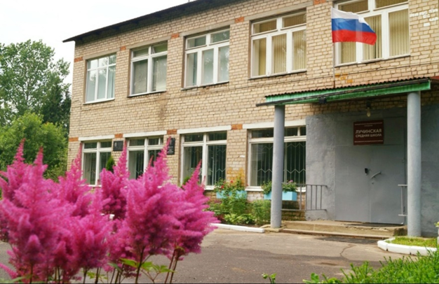
МОУ Лучинская СШ ЯМР
Отчет
о деятельности МИП
«Как преодолеть школьную неуспешность: система профилактики и коррекции трудностей в обучении и социализации обучающихся с рисками неуспешности»
13 июня 2024 г.

Slide 2
Контингент
Ступень | Кол-во классов | Кол-во обучающихся | Кол-во ОВЗ
Начальная школа | 7 | 178 | 28
Основная школа | 6 | 130 | 13
Средняя школа | 2 | 9
Всего | 15 | 317 | 41
Кадровый состав
Категория | %
Высшая | 27
Первая | 31
Соответствие занимаемой должности | 15
Молодые специалисты | 27
Средний возраст педагогов – 45 лет

Slide 3
МИП
Цель проекта: создать модель внутришкольной системы по преодолению трудностей в обучении и социализации школьников с рисками неуспешности
Задачи проекта:
- анализ успешных педагогических практик и ресурсов воспитательно-образовательной среды школы по преодолению школьной неуспешности;
- создание модели внутришкольной системы по преодолению трудностей в обучении и социализации школьников с рисками неуспешности;
- определение компонентов и содержания внутришкольной системы по преодолению трудностей в обучении и социализации школьников с рисками неуспешности;
- отражение в локальных и нормативных актах школы созданной системы;
- определение показателей успешности/неспешности обучающихся, идентификация школьников, нуждающихся в адресном сопровождении;
- обеспечение и реализация индивидуального подхода в преодолении школьной неуспешности обучающихся

Slide 4
Ожидаемые результаты проекта
описание апробированной модели внутришкольной системы по преодолению трудностей в обучении и социализации школьников с рисками неуспешности
создание алгоритма действий и реализации внутришкольной системы по преодолению трудностей в обучении и социализации школьников с рисками неуспешности
повышение доли (в %) успешных обучающихся, снижение доли неуспешных в обучении и социализации школьников
повышение количества (более 60 %) учителей, оказывающих адресную поддержку неуспешным школьникам и их родителям (законным представителям ребенка)

Slide 5
Организация методической работы в школе
Дети
Администрация
Дети
Выявление, анализ учебных трудностей
Дети
группы
риска
Учителя-предметники
Классные руководители, педагоги доп.образования
Дети
Родители
Педагог-психолог, дефектолог, логопед

Slide 6
Алгоритм методической работы школы
Выявление обучающихся группы риска | Основание диагностического инструментария (ВСОКО)
Выбор общей педагогической стратегии улучшения результатов
Анализ учебных трудностей обучающихся групп риска | Осознание возможных причин учебных трудностей
Прогноз образовательных результатов обучающихся | Ожидаемые результаты
Выбор педагогической технологии | Обоснование выбора педагогической технологии, методов, приемов
Совместное проектирование ИОМ, ИП обучающихся с учебными трудностями (педагоги, ученики, родители) | Планирование методической работы школы Планирование деятельности учителей-предметников, классных руководителей, специалистов школы
Мониторинг образовательных результатов | Административный контроль, педагогическое наблюдение

Slide 7
Выявление обучающихся группы риска
Класс | Предмет | Обучающиеся групп риска
 |  | ПА 2021/2022 | Входные к/р 2022/2023 | Админ. к/р 2022/2023 | ПА 2022/2023
4 | русский язык
4 | математика
5 | русский язык
5 | математика
6 | русский язык
6 | математика

Slide 8
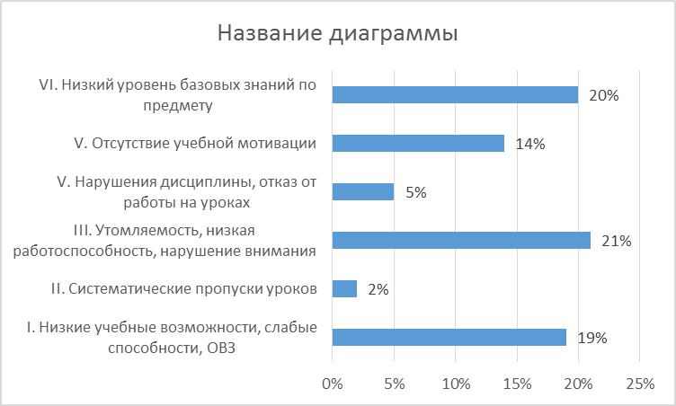
Анализ причин
Ф.И. класс, предмет | I. Низкие учебные возможности, слабые способности, ОВЗ | II. Систематические пропуски уроков | III. Утомляемость, низкая работоспособность, нарушение внимания | V. Нарушения дисциплины, отказ от работы на уроках | V. Отсутствие учебной мотивации | VI. Низкий уровень базовых знаний по предмету
Ученик 1, 3а, Математика, Русский яз |  |  | + |  | + | +
Ученик 2., 3-б Русский, Математика |  | + | + |  |  | +
Ученик 3., 5-б Биология |  |  |  | + | +

Slide 9
Индивидуальный образовательный маршрут, карты достижений
Дата замера |  |  | Баллы | 17.09.2022 | Срок ликвидации | Отметка о ликвидации | Подпись родителей
Работа с исходным текстом | правильность переписывания текста
 | соблюдение орфографических норм
 | соблюдение пунктуационных норм
Выполнение морфемного разбора слова
Выполнение словообразовательного разбора
Выполнение морфологического разбора слова |  | имени существительного
 |  | имени прилагательного
 |  | глагола
 |  | причастие
Выполнение синтаксического разбора предложения

Slide 10
Динамика детей группы риска

Slide 11
Современные педагогические технологии
Низкая учебная мотивация
Низкая познавательная активность
Смысловое
чтение
Проблемный диалог
Проектная деятельность
Формирующее оценивание
Задачи исследовательского характера
Технологии ТРИЗ
Дифференцированное обучение
Самооценка и самоконтроль
Низкое развитие мыслительной деятельности

Slide 12
Профессиональная деятельность в условиях системно-деятельностного подхода:
НЕОБХОДИМО ИСКЛЮЧИТЬ
НУЖНО СТРЕМИТЬСЯ
Передача готовых знаний
Развитие умений по открытию и применению знаний
ЦЕЛЬ
Учитель – организатор учебной деятельности.
Дифференциация требований.
Индивидуальная, парная, групповая работа
ОБУЧАЮЩАЯ ДЕЯТЕЛЬНОСТЬ
Учитель – транслятор знаний.
Ориентация на среднего ученика.
Фронтальная работа
УЧЕБНЫЕ ЗАДАНИЯ
Репродуктивные задания на повторение и запоминание
Продуктивные задания на применение, интеграцию, перенос знаний, формирование УУД

Slide 13
№ | Этап деятельности | Приёмы ТРИЗ | Формирующее оценивание и другие пед технологии
1 | Формирование потребности | отсроченная отгадка; фантастическая добавка; «Да-нетка»; «Удивляй!»; Метод противоречий; Ассоциативный ряд; «Необъявленная тема»; нестандартный вход в урок. | Проблемный диалог «Направленная расшифровка» «Мини-обзор» «Саммари» «Смысловое чтение» Проектная деятельность Дифференцированное обучение
2 | Формирование образа желаемого результата | «Я беру тебя с собой», «Мои друзья», «Ложная альтернатива», «Соседи», «Цепочка признаков», «Да-нетка», «Корзина идей, понятий, имён», «Лови ошибку», «Хорошо-плохо», «Пинг-понг «Имя – Значение», «Системный лифт», «Расселение», «Элемент – Имя признака – Значение признака».
3 | Мотивация
4 | Целеполагание
5 | Планирование
6 | Выполнение действий | «Создай паспорт», Системный оператор, Раскадровка, «5 вопросов герою», Морфологический ящик-копилка, Изобретательская задача, Ситуационные задачи, Ромашка Блума, «Хочу спросить», «Я слышу, я вижу, я чувствую». | «Саммари» «Ментальная карта» «Лист индивидуальных достижений» «Вопросы, составленные учениками» «Смысловое чтение»
7 | Анализ результата | «Оптимисты – Скептики», «Жокей и лошадь», «Рюкзак», Синквейн, «Телеграмма», «До – после», «Сообщи свое Я». | «Билет на выход» «2 звезды, одно пожелание» «Мини-обзор» «Лист индивидуальных достижений» «Недельный отчёт»

Slide 14
Детские общественные объединения
Современные детские объединения – это добровольные, самодеятельные, самоуправляемые общественные организации детей, подростков и взрослых, которые находятся рядом с ними.
* Волонтерский отряд «Лучи добра»
* Школьное лесничество «Зеленые береты»
* Отряд «Юные инспекторы движения»
* Школьный спортивный клуб «Олимпиец»
* Школьный медиа-центр «МедиаЛуч»
* Театральная студия «Лучики»
* Литературное объединение «КлубОК»
ЛитО «КлубОК»

Slide 15
- Моя экологическая грамотность - В стране здоровья - Баскетбол - Футбол - Шахматы - Школа географа-исследователя - Школа точной мысли - Школа программирования - Мир театра - Закон и мы - Удивительный мир физики - Технология проекта - Школа юного журналиста - Живая лаборатория - Декоративно-оформительское искусство - Занимательный английский
Дополнительное образование

Slide 16
Индивидуальная карта психолого-педагогического сопровождения учащихся с риском неуспешности
Фамилия, имя учащегося____________________________________________
Класс___________ Классный руководитель ____________________________
Предмет(ы), по которому учащийся не успевает _______________________
отстает __________________________________________________________
Мероприятия по преодолению неуспеваемости
Педагог-психолог
Рекомендации психолога
________________________________________________________________________________________________________________________________
Учитель-предметник
№ п/п | Мероприятие | Дата | Форма мероприятия | Ожидаемый результат
1
2
3

Slide 17
Индивидуальная карта психолого-педагогического сопровождения учащихся с риском неуспешности
Классный руководитель
Посещение дополнительных занятий учащимся (проводился ли контроль за посещением дополнительных занятий учащимся) ___________________________
№ п/п | Мероприятие | Дата | Форма мероприятия | Ожидаемый результат
1
2
3
Беседы классного руководителя с родителями
№ п/п | Даты бесед | Основной вопрос беседы | Результат беседы
1
2

Slide 18
Индивидуальная карта психолого-педагогического сопровождения учащихся с риском неуспешности
Организации и специалисты за пределами школы, к которым обращались _____________________________________________
Социальный педагог
№ п/п | Мероприятие | Дата | Форма мероприятия | Ожидаемый результат
1
2
Подпись педагога-психолога ________________________
Подпись учителя-предметника________________________________
Подпись классного руководителя _____________________________
Подпись социального педагога _______________________________

Slide 19
Паспорт Программы
Наименование | «Как преодолеть школьную неуспешность: система профилактики и коррекции трудностей в обучении и социализации обучающихся с рисками неуспешности»
ОО | Муниципальное общеобразовательное учреждение «Лучинская средняя школа» Ярославского муниципального района
Срок реализации | 1 год (2023-2024 учебный год)
Основание разработки – актуальность для школы | Стратегические приоритеты в сфере реализации государственной программы РФ «Развитие образования» до 2030 года Национальный проект «Образование» (срок реализации 2019-2024 гг.) Федеральный проект «Современная школа» Федеральный проект «Развитие системы поддержки молодежи ("Молодежь России")» Актуальность для МОУ Лучинской СШ: анализ результатов освоения учащимися программ НОО, ООО, СОО по показателю «успеваемость», «качество знаний» за 2022-2023 учебный год показал наличие обучающихся с рисками неуспешности по русскому языку: на уровне НОО – 3 чел. (4%), на уровне ООО – 16 чел. (17%); по математике: на уровне НОО – 3 чел. (4%), на уровне ООО – 8 чел. (8%). Необходимо провести системную работу по преодолению и коррекции школьной неуспешности и обеспечить 100%-ю успеваемость учащихся по русскому языку и математике.

Slide 20
Паспорт Программы
Основные разработчики | Сечина Наталья Николаевна, директор школы Сысуева Лариса Юрьевна, заместитель директора школы Сибирякова Наталия Андреевна, заместитель директора школы Киселева Ирина Дмитриевна, учитель географии Часкина Ирина Николаевна, учитель начальных классов Радостин Егор Андреевич, педагог-психолог
Цель и задачи Программы | Цель Программы: снизить долю обучающихся с рисками неуспешности на 5 %, добиться 100%-й успеваемости школьников по русскому языку и математике посредством системного использования современных педагогических технологий в образовательной деятельности Задачи проекта: - определение показателей успешности/неспешности обучающихся, идентификация школьников, нуждающихся в адресном сопровождении; - выявление причин затруднений учащихся по итогам мониторинга образовательных результатов в рамках внутренней системы оценки качества образования; - обеспечение и реализация индивидуального подхода в преодолении трудностей в обучении и социализации школьников с рисками неуспешности; - анализ успешных педагогических практик и ресурсов воспитательно-образовательной среды школы по преодолению школьной неуспешности; - создание условий для использования современных педагогических технологий в образовательной деятельности для преодоления трудностей в обучении школьников с рисками неуспешности; психолого-педагогическое сопровождение обучающихся с рисками неуспешности и их родителей (законных представителей); обеспечить охват обучающихся, имеющих риски учебной неуспешности, программами дополнительного образования и вовлечение в деятельность школьных сообществ в соответствии с их потребностями.

Slide 21
Паспорт Программы
Ожидаемые конечные результаты реализации Программы | - снижение доли обучающихся с рисками неуспешности на 5 %; - 100%-я успеваемость школьников по русскому языку и математике; - разработаны и реализованы индивидуальные образовательные программы (ИОМ) для всех обучающихся с рисками школьной неуспешности; - охват дополнительным образованием и вовлечение в деятельность школьных сообществ всех обучающихся с рисками школьной неуспешности; - обучено более 70% педагогов по использованию современных педагогических технологий на курсах повышения квалификации; - более 70 % педагогов системно применяют современные педагогические технологии, способствующие повышению образовательных результатов учеников, в образовательном процессе; - разработан и утвержден график оказания психолого-педагогической помощи всем обучающимся с рисками неуспешности и их родителей (законных представителей).
Ответственные лица, контакты | Сечина Наталья Николаевна, директор школы (8-4852 43- 14 – 48) Киселева Ирина Дмитриевна, учитель географии (эл. почта: luch.yamr@yarregion.ru)

Slide 22
Аналитический раздел Программы
Анализ результатов освоения учащимися программ НОО, ООО, СОО по показателю «успеваемость», «качество знаний» за 2022-2023 учебный год показал наличие обучающихся с рисками неуспешности по русскому языку: на уровне НОО – 3 чел. (4%), на уровне ООО – 16 чел. (17%); по математике: на уровне НОО – 3 чел. (4%), на уровне ООО – 8 чел. (8%). Необходимо провести системную работу по преодолению и коррекции школьной неуспешности и обеспечить 100%-ю успеваемость учащихся по русскому языку и математике.

Slide 23
Ожидаемые результаты Программы
- снижение доли обучающихся с рисками неуспешности на 5 %;
- 100%-я успеваемость школьников по русскому языку и математике;
- разработаны и реализованы индивидуальные образовательные программы (ИОМ) для всех обучающихся с рисками школьной неуспешности;
- охват дополнительным образованием и вовлечение в деятельность школьных сообществ всех обучающихся с рисками школьной неуспешности;
- обучено более 70% педагогов по использованию современных педагогических технологий на курсах повышения квалификации;
- более 70 % педагогов системно применяют современные педагогические технологии, способствующие повышению образовательных результатов учеников, в образовательном процессе;
- разработан и утвержден график оказания психолого-педагогической помощи всем обучающимся с рисками неуспешности и их родителей (законных представителей).

Slide 24
Цель Программы
снизить долю обучающихся с рисками неуспешности на 5 %, добиться 100%-й успеваемости школьников по русскому языку и математике посредством системного использования современных педагогических технологий в образовательной деятельности

Slide 25
Задачи Программы
снижение доли обучающихся с рисками неуспешности на 5 %
100%-я успеваемость школьников по русскому языку и математике
разработаны и реализованы индивидуальные образовательные программы (ИОМ) для всех обучающихся с рисками школьной неуспешности
охват дополнительным образованием и вовлечение в деятельность школьных сообществ всех обучающихся с рисками школьной неуспешности
обучено более 70% педагогов по использованию современных педагогических технологий на курсах повышения квалификации
более 70 % педагогов системно применяют современные педагогические технологии, способствующие повышению образовательных результатов учеников, в образовательном процессе
разработан и утвержден график оказания психолого-педагогической помощи всем обучающимся с рисками неуспешности и их родителей (законных представителей)

Slide 26
План мероприятий
Задача | Мероприятие | Дата | Показатели | Ответственный
создать условия для использования современных педагогических технологий в образовательной деятельности для преодоления трудностей в обучении школьников с рисками неуспешности | Обучение на курсах повышения квалификации, семинарах, вебинарах | 2023-2024 | Обучено не менее 70 % педагогов | Сечина Н.Н.
 | Коррекция индивидуальных планов профессионального развития педагогов | 2023 | Индивидуальные планы профессионального развития педагогов | Сечина Н.Н., Сысуева Л.Ю.
 | Проведение семинаров, тренингов по использованию современных педагогических технологий в образовательном процессе | 2023-2024 | График семинаров, тренингов на 2023-2024 учебный год | Сечина Н.Н., Сысуева Л.Ю.

Slide 27
Распространение опыта педагогов МОУ Лучинской СШ (2022-2023 учебный год)
участие в межмуниципальном Фестивале лучших практик профессиональных педагогических сообществ «Формирование функциональной грамотности обучающихся: идеи и практики» (7 выступлений)
стажировка в рамках ППК ИРО «Стратегии школьных улучшений» (семинар для педагогов и руководителей школ Ярославской области)
семинары для педагогов школ ЯМР (1 семинар для педагогов МОУ Дубковской СШ, 2 семинара для педагогов МОУ Мокеевской СШ)
семинар «Решение исследовательских задач как способ формирования функциональной грамотности» для учителей начальных классов школ ЯО
районная педагогическая Конференция «Наставничество в педагогике: исторический опыт, современное содержание и особенности развития» (11 выступлений)

Slide 28
Распространение опыта педагогов МОУ Лучинской СШ (2023-2024 учебный год)
стажировка в рамках ППК ИРО «Управление методической работой в школах, функционирующих в зоне риска снижения образовательных результатов» (семинар для педагогов и руководителей школ Ярославской области)
семинары для педагогов школ ЯМР (вебинар, 2 семинара, 1 семинар для педагогов МОУ Карачихской СШ)
семинар «Развитие внутришкольной системы профессионального развития педагогов: использование современных педагогических технологий в деятельности учителя» для учителей школ ЯО
международная научно-практическая конференция конференция «Социокультурные основы развития воспитательных систем ОО в условиях сельских территорий» (2 выступления, 1 мастер-класс)
районная педагогическая Конференция «Семья, семейные ценности и традиции: ключевые аспекты и их значимость в современном обществе» (7 выступлений)

Slide 29
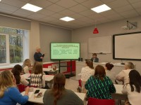
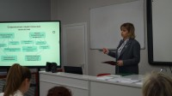
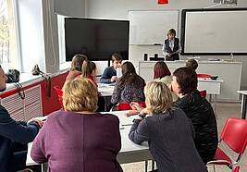
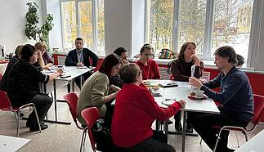
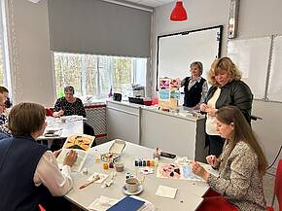

Slide 30
Благодарим за внимание

